Slide 1
Štvoruholníky a ich vlastnosti
Obdĺžnik, Kosodĺžník, štvorec, kosoštvorec, Lichobežník

Slide 2
štvoruholník
je rovinný útvar, pozostávajúci z štyroch strán, z ktorých dve susedné sú vždy rôznobežné.
Prvky štvoruholníka:
Štyri vrcholy
Štyri strany
Štyri vnútorné uhly
Dve uhlopriečky

Slide 3
Základné delenie štvoruholníkov:
konvexný štvoruholník – všetky vnútorné uhly sú konvexné – tzn. menšie ako 180°
nekonvexný štvoruholník – má nekonvexný vnútorný uhol – väčší ako 180°a menší ako 360°.
Zvláštne prípady konvexných štvoruholníkov sú rovnobežníky – štvorec, obdĺžnik, kosoštvorec, kosodĺžnik.

Slide 4
Rovnobežník – vlastnosti:
protiľahlé strany sú rovnako dlhé a rovnobežné
sú stredovo súmerné
uhlopriečky rovnobežníka sa navzájom rozpoľujú
súčet vnútorných uhlov je 360°
delíme ich na - pravouholníky – všetky vnútorné uhly sú pravé – štvorec, obdĺžník
- kosouholníky – dva vnútorné uhly sú kosé – kosoštvorec, kosodĺžnik

Slide 5
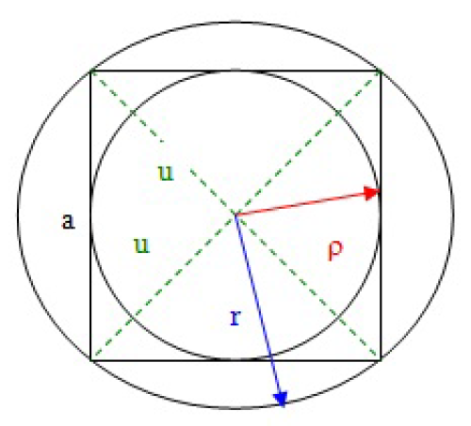
štvorec
všetky strany sú zhodné
každé dve protiľahlé strany sú rovnobežné a zhodné
každé dve susedné strany sú na seba kolmé
súčet vnútorných uhlov je 360°
všetky vnútorné uhly sú zhodné a majú veľkosť 90°
uhlopriečky sú zhodné

Slide 6
uhlopriečky sú na seba kolmé
uhlopriečky sa navzájom rozpoľujú
jedna uhlopriečka rozdelí štvorec na 2 zhodné pravouhlé trojuholníky
dve uhlopriečky rozdelia štvorec na 4 zhodné pravouhlé trojuholníky
bod S je stredom uhlopriečok
bod S je stredom kružnice štvorcu opísanej aj vpísanej
VZORCE:
Obvod o = 4 . a
Obsah S = a.a

Slide 7
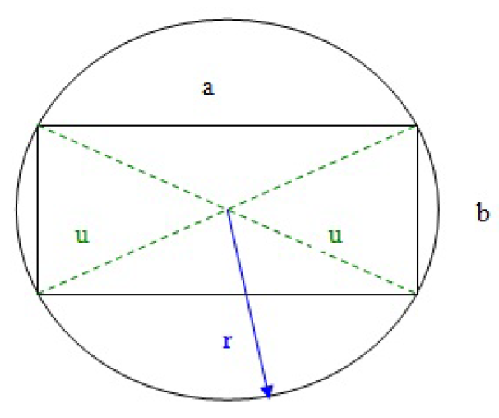
obdĺžnik
každé dve protiľahlé strany sú rovnobežné a zhodné
každé dve susedné strany sú na seba kolmé
súčet vnútorných uhlov je 360°
všetky vnútorné uhly sú zhodné a majú veľkosť 90°
uhlopriečky sú zhodné
uhlopriečky nie sú na seba kolmé

Slide 8
uhlopriečky sa navzájom rozpoľujú
pretínajú sa v bode S, ktorý je aj stredom kružnice obdĺžniku opísanej
jedna uhlopriečka rozdelí obdĺžnik na dva zhodné pravouhlé trojuholníky
dve uhlopriečky rozdelia obdĺžnik a 4 trojuholníky, z ktorých každé dva protiľahlé sú zhodné
Bod S je aj stredom stredovej súmernosti obdĺžnika.
VZORCE:
Obvod: o = 2.(a + b)
Obsah: S = a . b

Slide 9
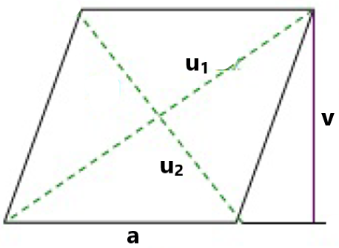
kosoštvorec
všetky strany kosoštvorca sú zhodné
každé dve protiľahlé strany kosoštvorca sú rovnobežné a zhodné
súčet vnútorných uhlov je 360°
každé dva protiľahlé uhly sú zhodné
súčet uhlov pri jednom ramene je 180°
uhlopriečky nie sú zhodné, ale sú na seba kolmé

Slide 10

uhlopriečky sa navzájom rozpoľujú
bod S je stred uhlopriečok
jedna uhlopriečka rozdelí kosoštvorec na dva zhodné, rovnoramenné trojuholníky
dve uhlopriečky rozdelia kosoštvorec na 4 zhodné, pravouhlé trojuholníky
výška v kosoštvorci je vzdialenosť dvoch rovnobežných strán
kosoštvorec má 2 výšky
VZORCE:
Obvod: o = 4 . a
Obsah: S = a . $v_{a}$

Slide 11
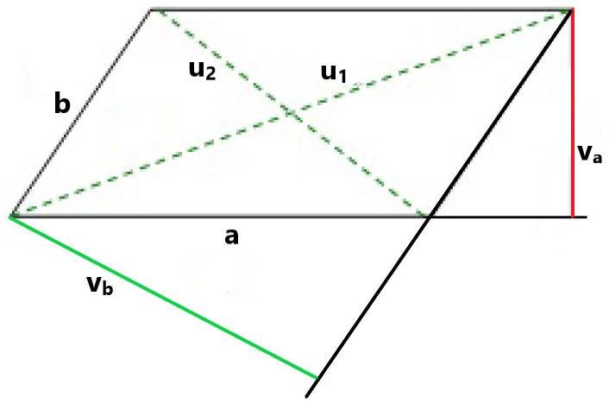
Kosodĺžnik = rovnobežník
každé dve protiľahlé strany sú rovnobežné a zhodné
súčet vnútorných uhlov je 360°
každé dva protiľahlé uhly sú zhodné
súčet uhlov pri jednej strane je 180°
uhlopriečky nie sú zhodné a nie sú na seba kolmé

Slide 12

uhlopriečky sa navzájom rozpoľujú
pretínajú sa v bode S, ktorý je ich stredom
jedna uhlopriečka rozdelí kosodĺžnik na dva zhodné trojuholníky
dve uhlopriečky rozdelia kosodĺžnik na 4 trojuholníky, z ktorých každé dva protiľahlé sú zhodné
výška kosodĺžnika predstavuje vzdialenosť protiľahlých strán
kosodĺžnik má dve výšky
VZORCE:
Obvod: o = 2.(a + b )
Obsah: S = a . $v_{a}$ = b . $v_{b}$

Slide 13
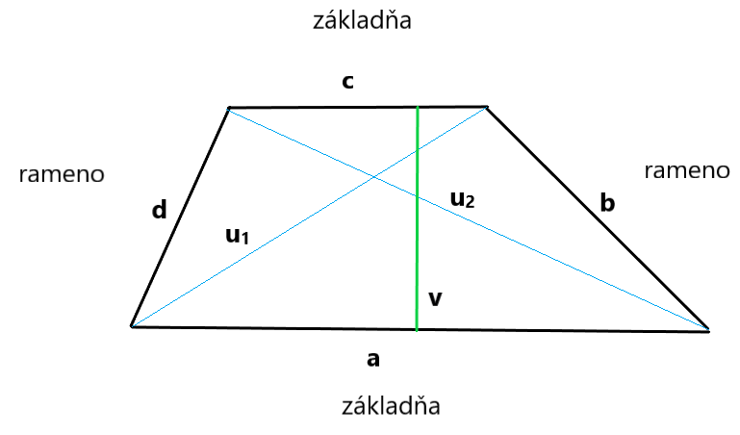
Lichobežník
je štvoruholník, ktorého dve protiľahlé strany sú rovnobežné a zvyšné dve protiľahlé strany sú rôzne.
dve protiľahlé strany sú rovnobežné – nazývané základne.
ďalšie dve strany sú so základňami rôznobežné – nazývané ramená.

Slide 14

súčet vnútorných uhlov je 360°
súčet uhlov pri jednom ramene je 180°
žiadne dva uhly nie sú zhodné
uhlopriečky nie sú zhodné, navzájom sa nerozpoľujú a nie sú na seba kolmé
VZORCE:
Obvod: o = a + b + c + d
Obsah: S = $\frac{\left(a+c\right).v}{2}$

Slide 15

Typy lichobežníkov:
všeobecný lichobežník – každá strana má inú veľkosť
$a≠b≠c≠d$

Slide 16
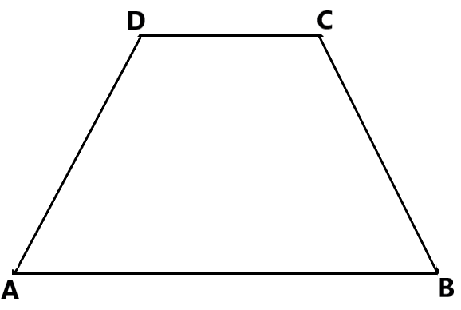

rovnoramenný lichobežník – dve strany = ramená majú rovnakú veľkosť, uhly pri základni majú rovnakú veľkosť.
$\left|AD\right|=\left|BC\right|$

Slide 17
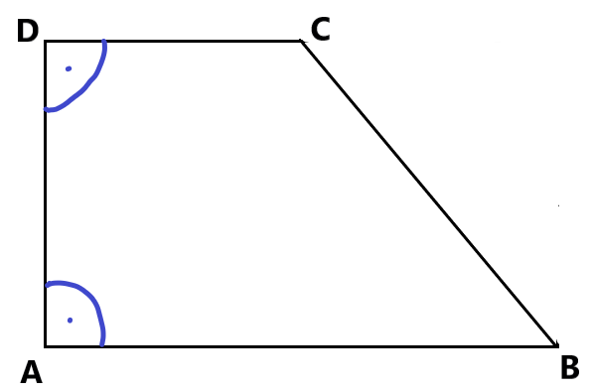
pravouhlý lichobežník – uhly pri jednom ramene majú 90°

Slide 18
Ďakujem za pozornosť.

